Slide 1
Arquitectura cloud segura
Sistema Hospitalario: Cognito + API Gateway + EC2 + RDS
DSY1107 Desarrollo Cloud Native I · Evaluación Parcial N°2
Estudiante: Gonzalo · Duoc UC
Notes:
Presentación de 5 a 10 minutos. Hilo conductor: identidad (Cognito), acceso (API Gateway con JWT), cómputo (EC2) y datos (RDS), cerrando con el frontend integrado.

Slide 2
Arquitectura y flujo
Frontend
React + TS
localhost:5173
Amazon Cognito
User pool + Hosted UI
OIDC / OAuth 2.0
API Gateway
HTTP API
JWT authorizer
EC2
API backend
hospital-dsy1107-api
RDS MySQL
hospital-dsy1107-mysql
1 El usuario inicia sesión en la Hosted UI de Cognito (Authorization Code) y vuelve al frontend con un code.
2 El frontend obtiene los tokens y envía el JWT en cada llamada a /api/v1/*.
3 API Gateway valida el token y reenvía la petición a la API en EC2, que lee y escribe en RDS.
Notes:
Explicar el recorrido completo: el usuario se autentica en Cognito con OIDC, el frontend recibe tokens, llama a API Gateway con el JWT, el gateway valida y enruta a la API en EC2, que consulta RDS.

Slide 3
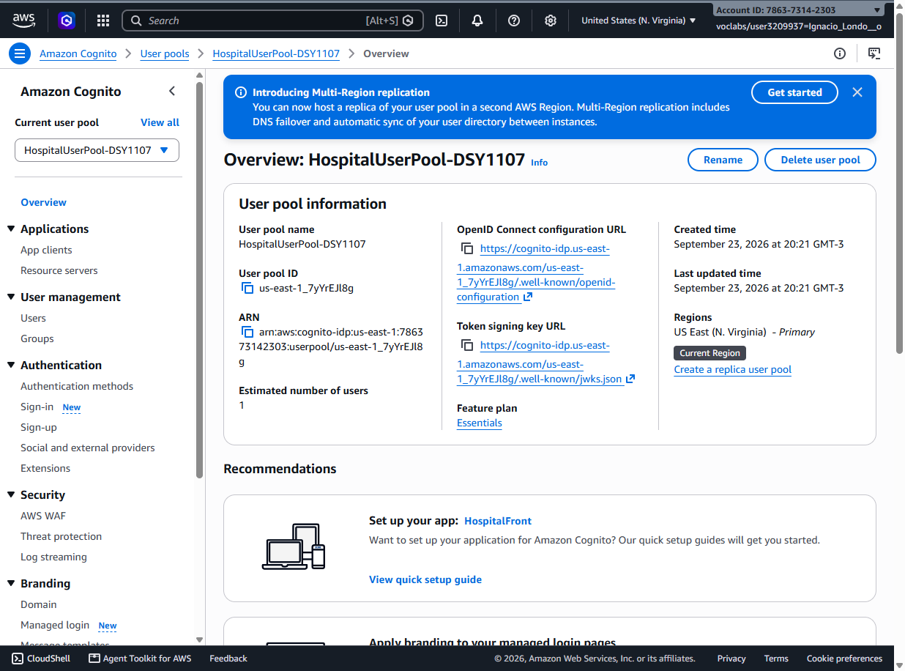
Tenant IDaaS: Cognito user pool
Tenant HospitalUserPool-DSY1107, región us-east-1, creado el 23-09-2026.
OIDC Expone discovery (.well-known/openid-configuration) y JWKS para validar firmas.
Usuarios 1 usuario de prueba registrado.
Cognito · Overview del user pool
Notes:
Mostrar la creación del tenant en el IDaaS. Destacar las URLs OIDC de discovery y la de claves de firma (JWKS), que usa API Gateway para validar los JWT.

Slide 4
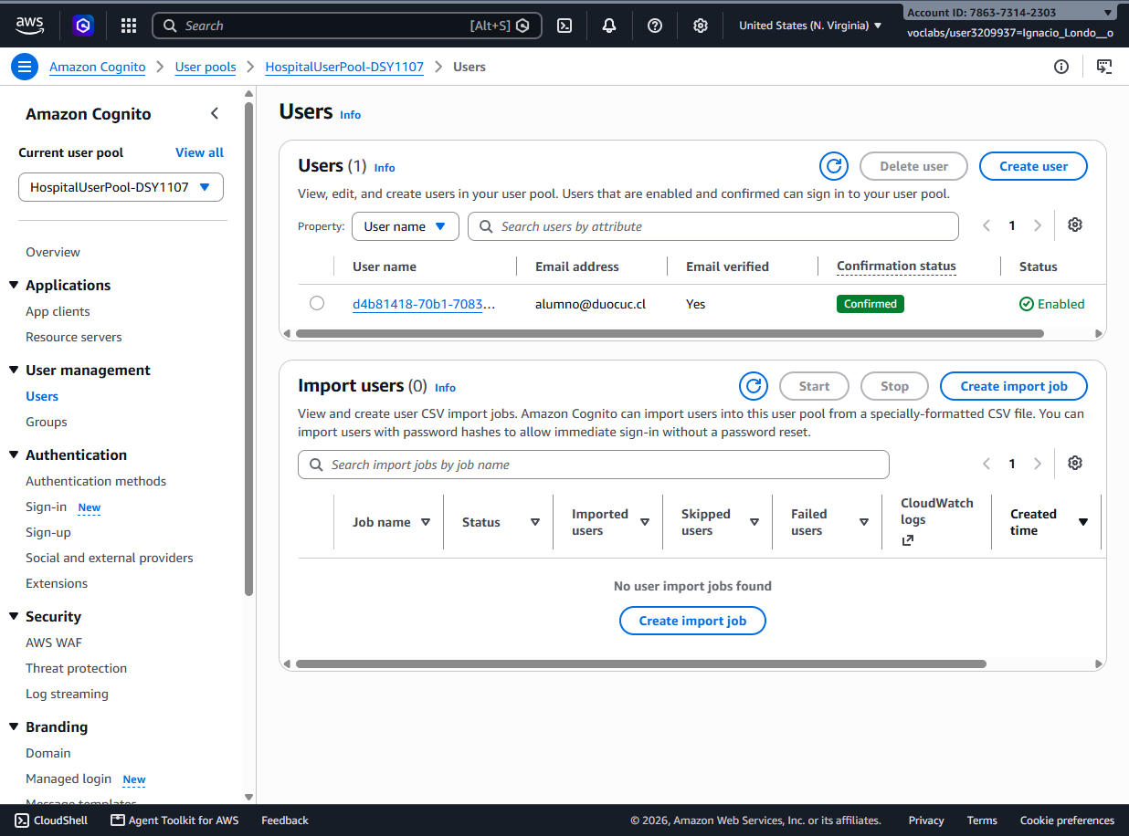
Usuarios registrados
Usuario alumno@duocuc.cl
Estado Confirmed y Enabled, con email verificado.
Uso Cuenta de prueba para el flujo de login y las llamadas a la API.
Cognito · User management › Users
Notes:
Mostrar que existen usuarios registrados en el tenant y que la cuenta está confirmada, por lo que puede iniciar sesión.

Slide 5
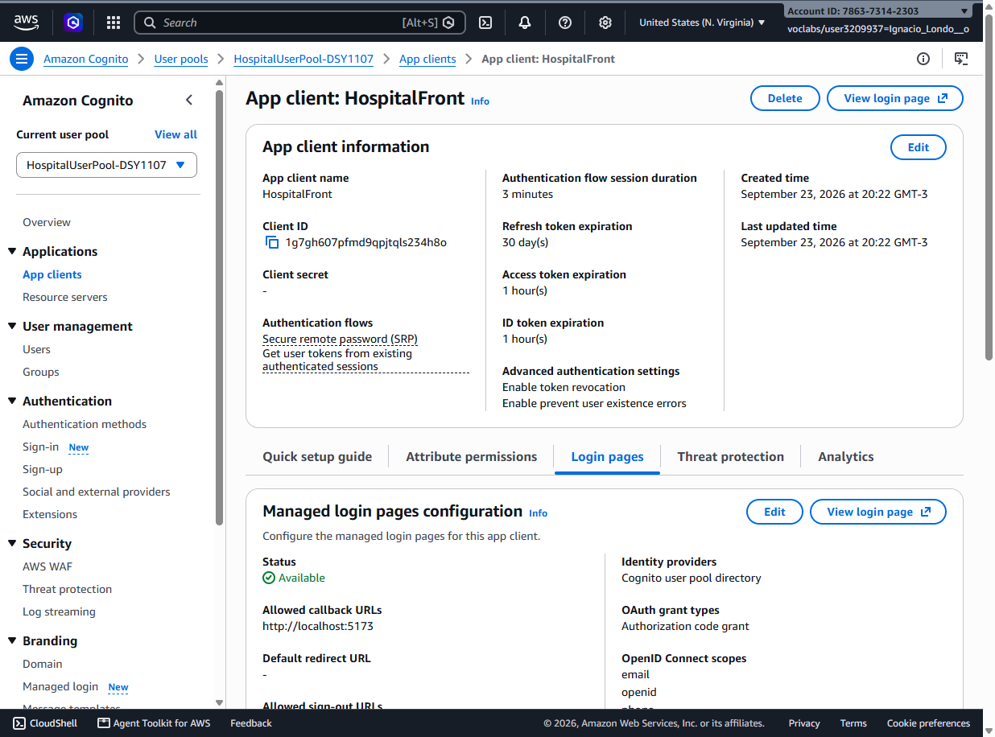
Aplicación registrada: HospitalFront
Client ID 1g7gh607pfmd9qpjtqls234h8o, cliente público sin secret.
Grant Authorization code grant.
Scopes openid, email y phone.
Callback http://localhost:5173.
Tokens Access e ID token de 1 hora; refresh de 30 días.
Cognito · App client › Login pages
Notes:
Mostrar el app client dentro del tenant. Al ser un cliente público sin secret, el flujo Authorization Code se protege con PKCE (code_verifier y code_challenge). Ver en la URL de /authorize los parámetros code_challenge, state y nonce.

Slide 6
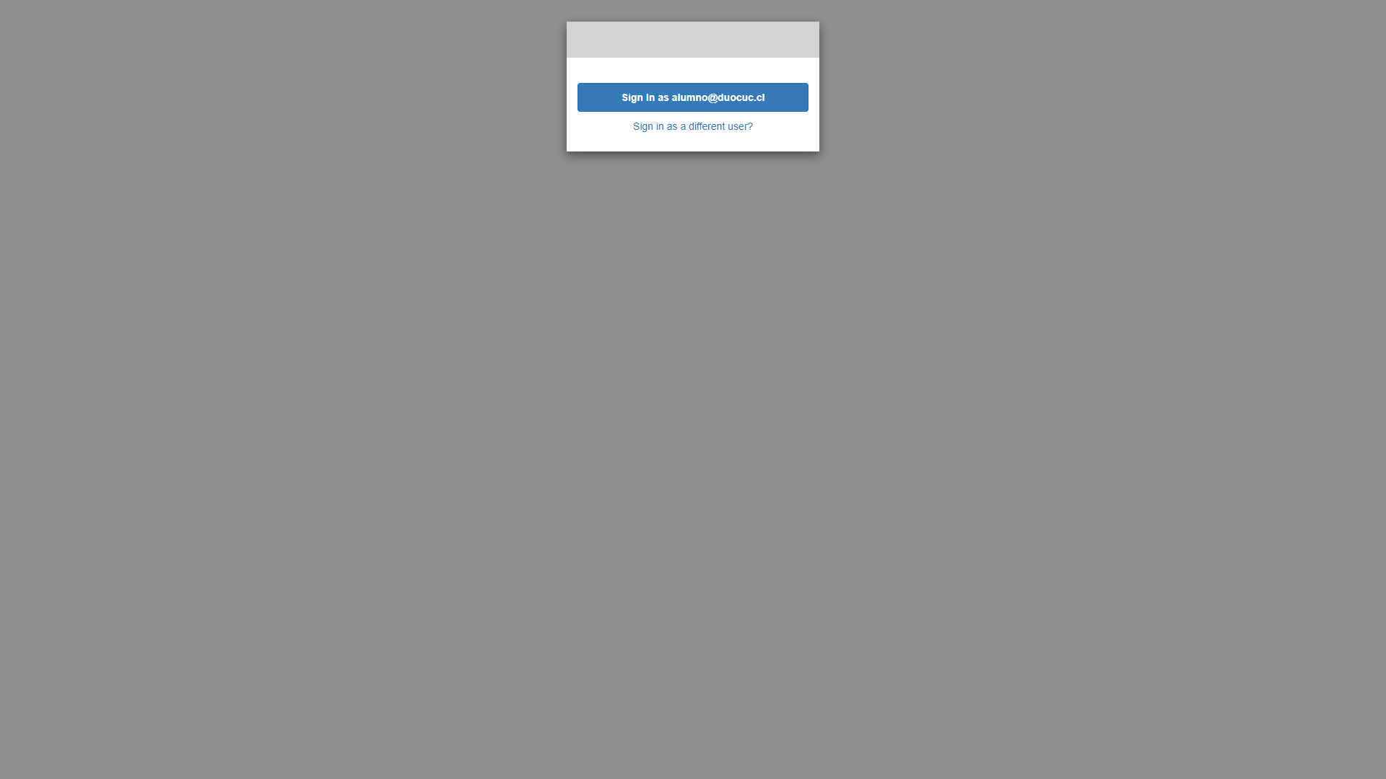
Inicio de sesión con OIDC
Hosted UI El login ocurre en el dominio de Cognito, no en el frontend.
Dominio hospital-dsy1107-14303.auth.us-east-1.amazoncognito.com.
Resultado Cognito redirige al callback con un code que el frontend canjea por tokens.
Hosted UI de Cognito · sesión de alumno@duocuc.cl
Notes:
Demostrar el login en vivo: el frontend redirige a la Hosted UI, el usuario se autentica y vuelve con el code. Mencionar el dominio configurado en Cognito.

Slide 7
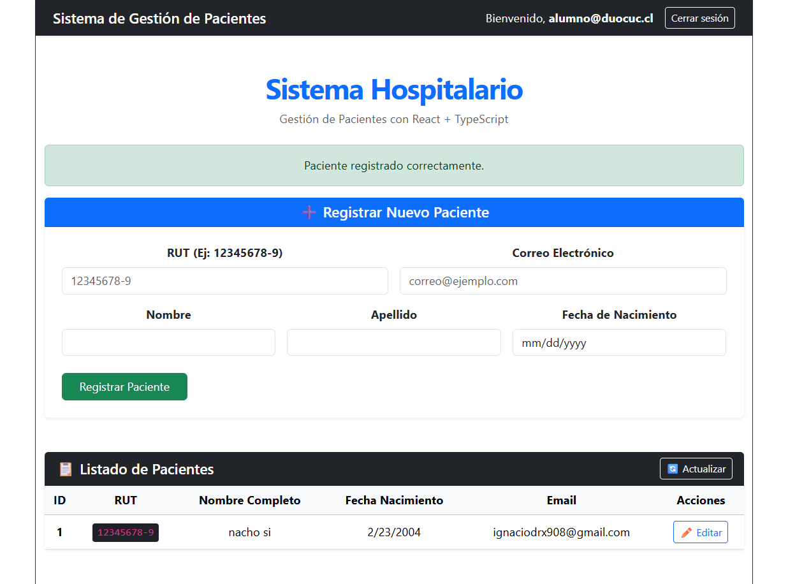
Frontend autenticado e integrado
Sesión Muestra «Bienvenido, alumno@duocuc.cl» tras el login.
Datos El listado de pacientes viene de la API a través de API Gateway.
Escritura Registrar paciente responde «Paciente registrado correctamente».
Frontend · Sistema de Gestión de Pacientes
Notes:
Mostrar el frontend consumiendo los endpoints por API Gateway: listado y registro de pacientes con el usuario autenticado.

Slide 8
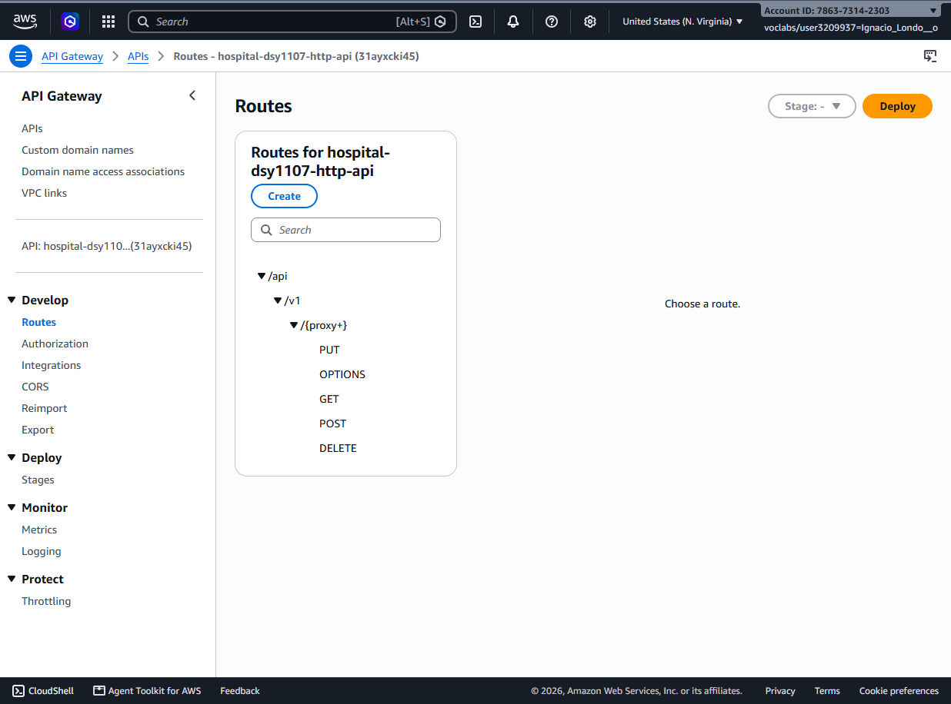
API Gateway: rutas hacia el backend
API hospital-dsy1107-http-api (HTTP API).
Ruta /api/v1/{proxy+}, que cubre todos los endpoints del backend.
Métodos GET, POST, PUT, DELETE y OPTIONS (preflight CORS).
API Gateway · Routes
Notes:
Mostrar la instancia de API Gateway y su configuración de rutas. Una ruta proxy dirige todo /api/v1 al backend con los cinco métodos.

Slide 9
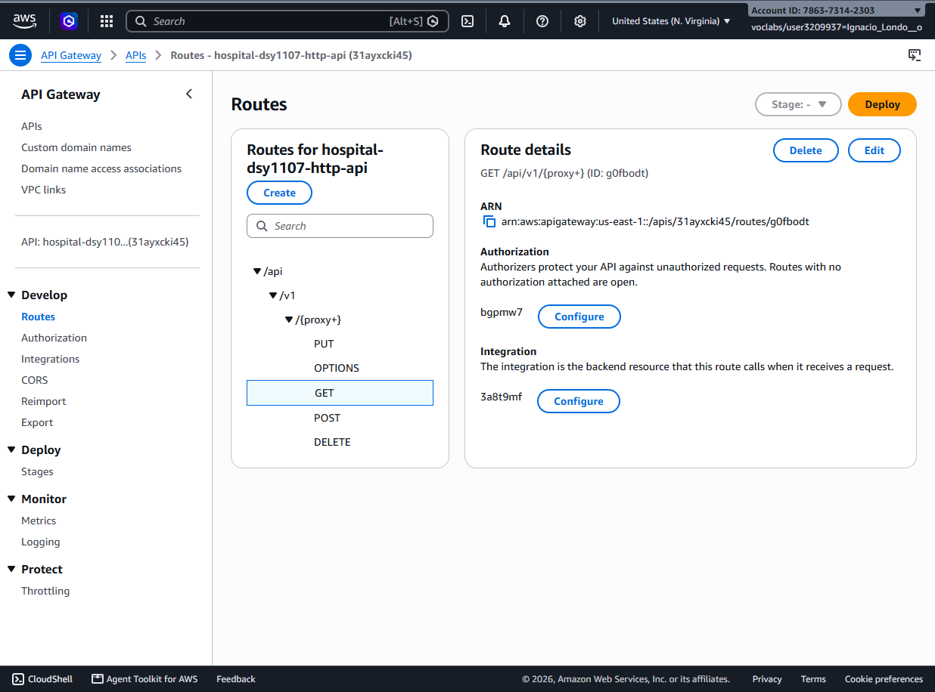
Validación JWT en las rutas
Authorizer La ruta GET /api/v1/{proxy+} tiene el authorizer bgpmw7 asociado.
Integración Apunta a la integración 3a8t9mf, el backend en EC2.
Sin token La ruta rechaza la petición antes de llegar al backend.
API Gateway · Route details (GET)
Notes:
Mostrar el authorizer JWT asociado a la ruta. Abrir Authorization para señalar issuer y audience, y demostrar en vivo una llamada sin token (401) y otra con token válido (200).

Slide 10
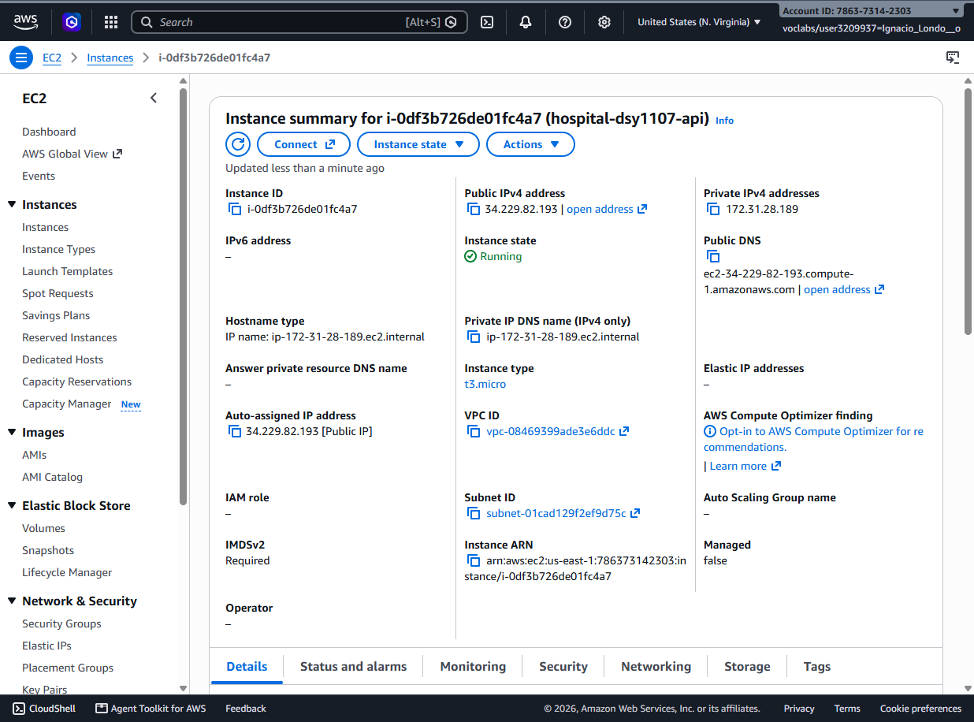
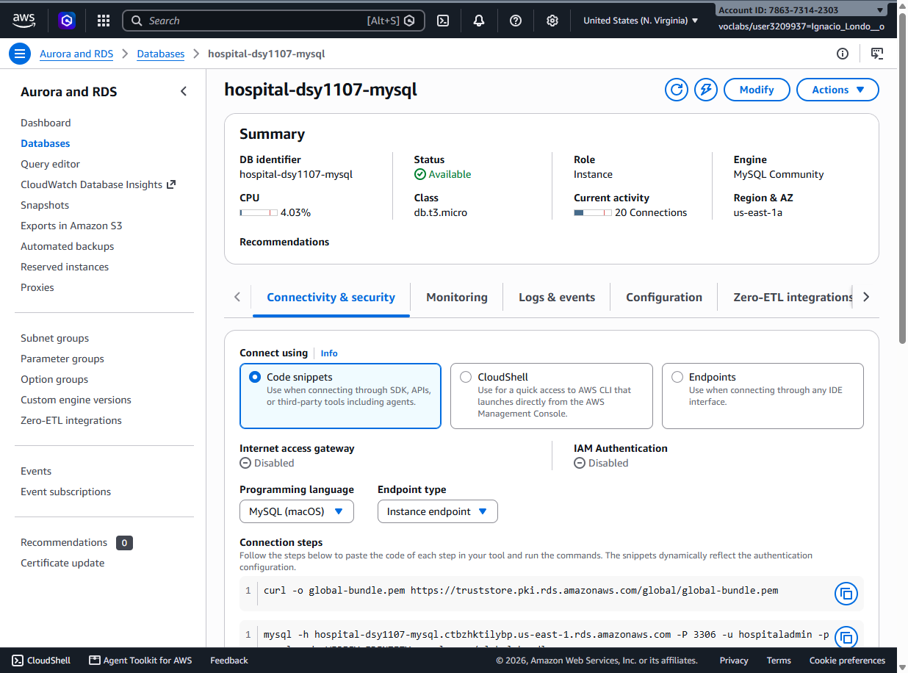
Backend y base de datos en la nube
EC2 · hospital-dsy1107-api (t3.micro, Running)
RDS · hospital-dsy1107-mysql (MySQL, Available)
La API corre en EC2 y persiste en RDS MySQL (puerto 3306, acceso restringido por security group).
Notes:
Mostrar que el backend está desplegado y activo en EC2 y que la base de datos MySQL en RDS está disponible y aislada mediante un security group.

Slide 11
Conclusiones
Identidad Cognito con OIDC, Authorization Code y usuarios de prueba.
Acceso API Gateway como única puerta de entrada, con JWT por ruta.
Cómputo y datos API en EC2 y persistencia en RDS MySQL.
Integración El frontend inicia sesión y consume la API con el token.
Notes:
Cerrar resumiendo cada capa y dejar espacio para preguntas del docente.

